Slide 1


NHIỆT LIỆT CHÀO MỪNG BAN GIÁM KHẢO VÀ QUÝ THẦY CÔ GIÁO
MÔN : TOÁN
LỚP : 2A2
Giáo viên: Huỳnh Thị Kim Liên

Slide 2







Khởi động

Slide 3




HOA HỒNG TẶNG CÔ
Các em hãy hái những bông hoa hồng đẹp nhất để dành tặng cô giáo nhân dịp 20/11 bằng cách trả lời nhanh
và đúng các câu hỏi.

Slide 4


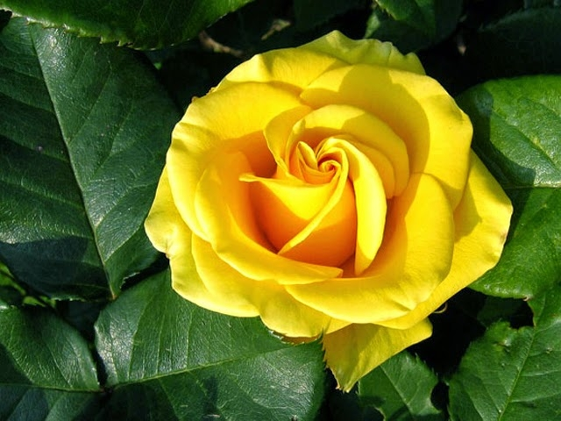


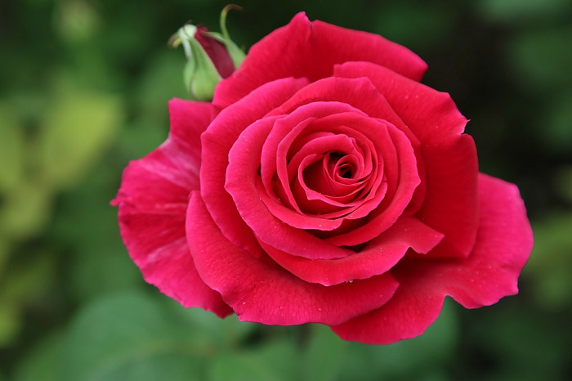
HOA HỒNG TẶNG CÔ

Slide 5


Trò chơi:
Hái hoa dân chủ
Cái nồi đựng được........................cái ly
A. nhiều nước hơn
A. nhiều nước hơn
A. nhiều nước hơn
B. ít nước hơn

Slide 6
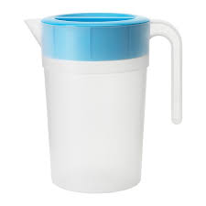
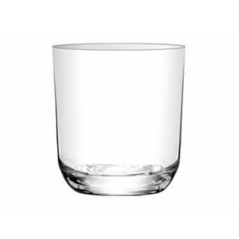
Trò chơi:
Hái hoa dân chủ
Cốc nước
Bình nước
Cốc nước đựng được……… nước hơn bình nước.
A. nhiều
B. ít
B. ít
C. 3 lít
C. 3 lít

Slide 7
BÔNG HOA MAY MẮN

Slide 8
Trò chơi:
Hái hoa dân chủ
Lít viết tắt là.……..
A. l
B. kg
A. l
A. sai

Slide 9



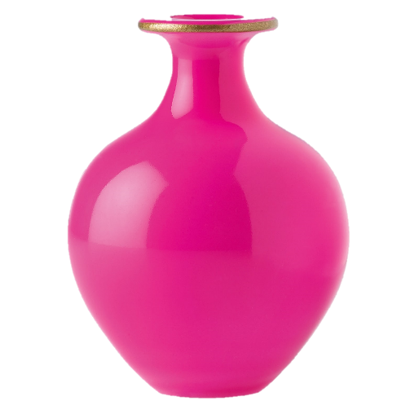
HOA HỒNG TẶNG CÔ

Slide 10

Thứ Tư, ngày 5 tháng 11 năm 2025
Toán
Bài 16: Lít
(Tiết 2)

Slide 11
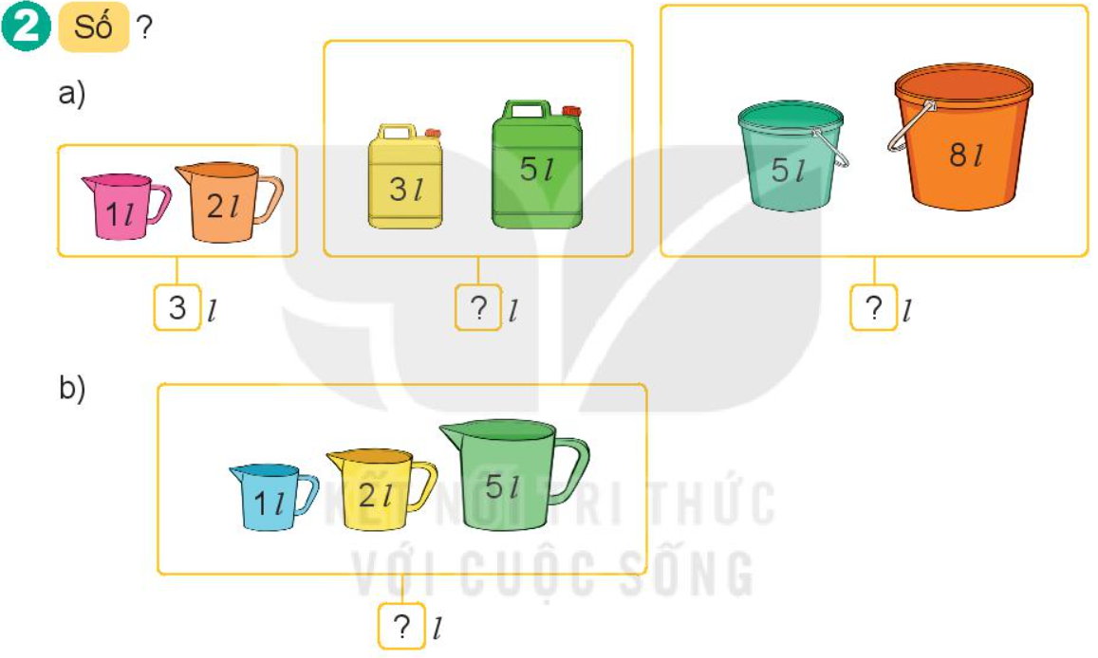
Bài 1: Tính (theo mẫu).
Mẫu: 8 l + 6 l = 14 l ; 12 l – 7 l = 5 l
5 l + 4 l
12 l + 20 l
7 l + 6 l
9 l – 3 l
19 l – 10 l
11 l – 2 l
Bài 2: Điền số ?

Slide 12
Bài 1: Tính (theo mẫu).
Mẫu:
8 l + 6 l = 14 l 12 l – 7 l = 5 l
5 l + 4 l = 9 l
12 l + 20 l
5 l + 4 l
12 l + 20 l = 32 l
7 l + 6 l
7 l + 6 l = 13 l
19 l - 10 l = 9 l
11 l – 2 l
9 l – 3 l
19 l – 10 l
11 l - 2 l = 9 l
9 l - 3 l = 6 l

Slide 13

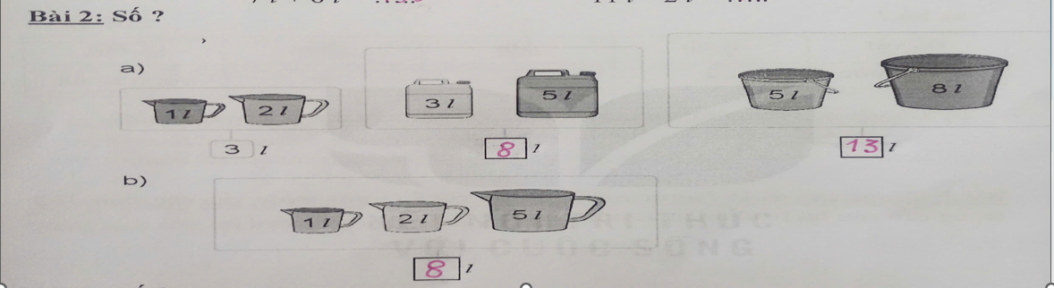

Slide 14

Bài 2: Điền số ?
8
13
8

Slide 15
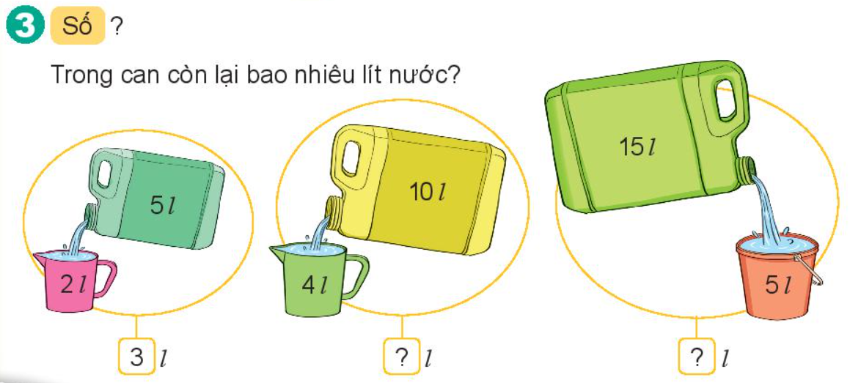
Bài 3: Điền số ?
6
10

Slide 16
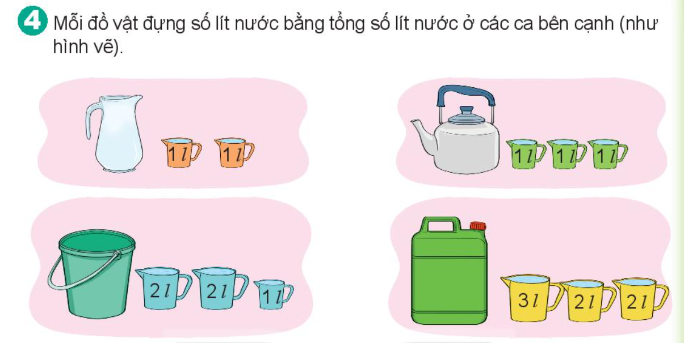
a) Số?
Đồ vật | Bình | Ấm | Xô | Can
Số lít nước | 2 | ? | ? | ?
b) Đồ vật nào đựng nhiều nước nhất? Đồ vật nào đựng ít nước nhất?

Slide 17
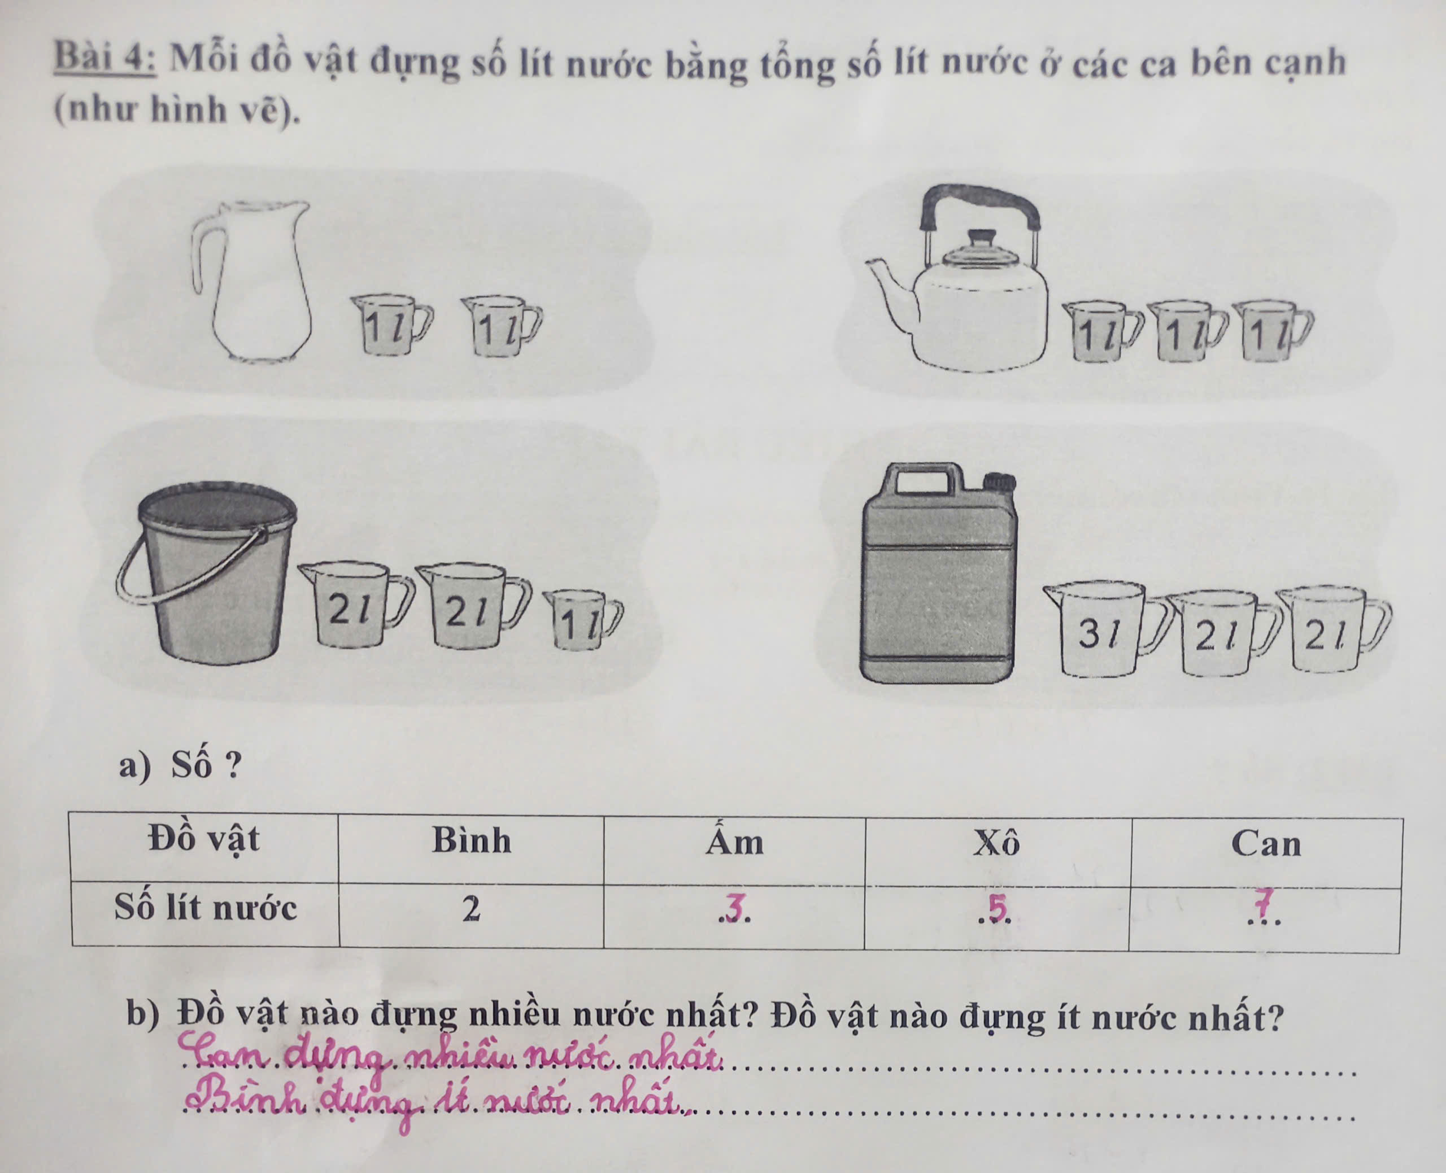


Slide 18
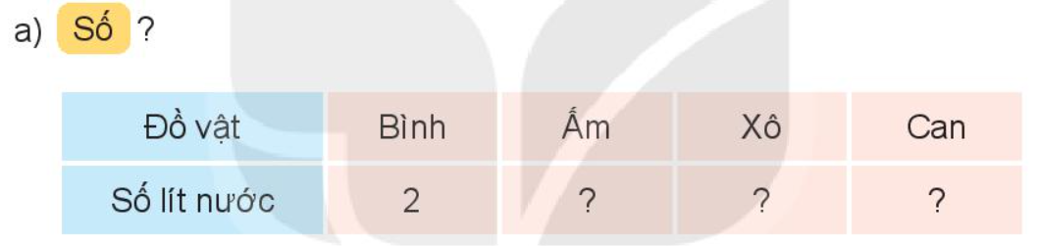
=> Can đựng nhiều nước nhất (7 l nước)
Bình đựng ít nước nhất
(2 l nước)
Đồ vật nào đựng nhiều nước nhất? Đồ vật nào đựng ít nước nhất?
3
5
7

Slide 19
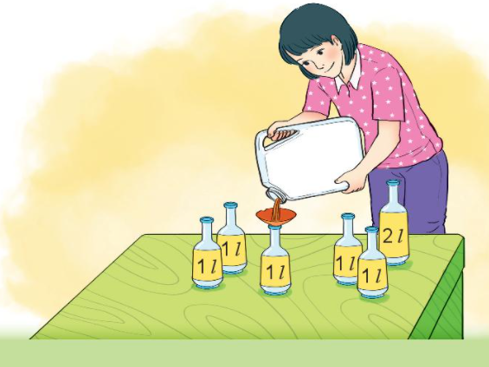
5
Trong can có 15 l nước mắm. Mẹ đã rót 7 l nước mắm vào các chai. Hỏi trong can còn lại bao nhiêu lít nước mắm?

Slide 20
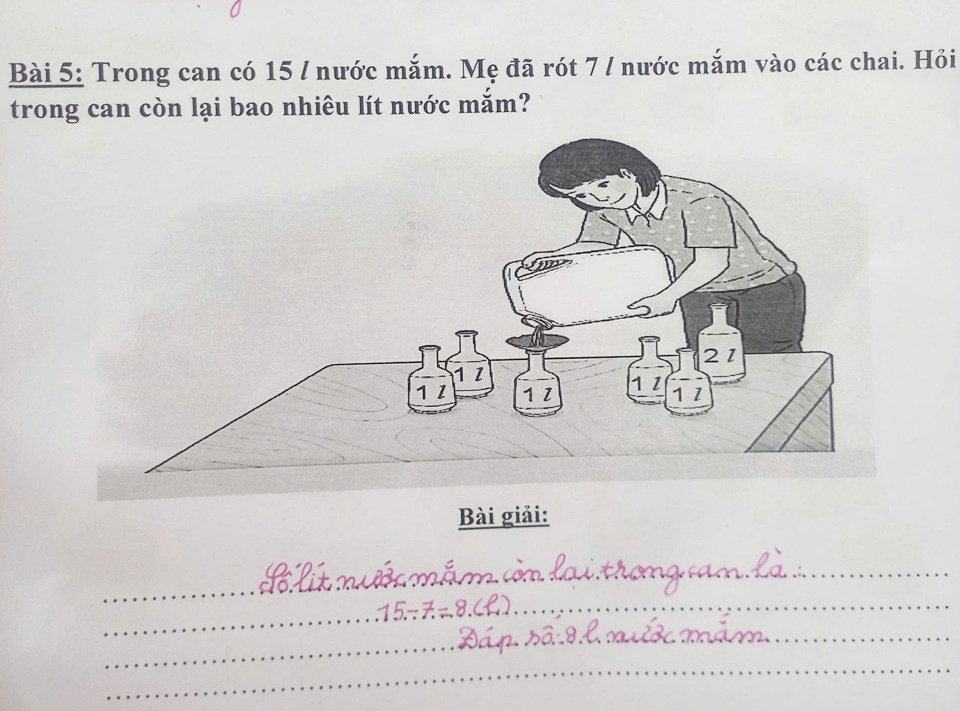

Slide 21
5
Trong can có 15 l nước mắm. Mẹ đã rót 7 l nước mắm vào các chai. Hỏi trong can còn lại bao nhiêu lít nước mắm?
Bài giải:
Số lít nước mắm còn lại trong can là:
15 – 7 = 8 (l)
Đáp số: 8 lít nước mắm.

Slide 22

VẬN DỤNG

Slide 23






Xô màu xanh đựng được nhiều hơn
xô màu cam bao nhiêu?

Slide 24






CÙNG THEO DÕI NHÉ!
1L
1L

Slide 25
1L
1L

Slide 26
Xô màu xanh đựng được nhiều hơn
xô màu cam bao nhiêu?
1L
1L

Slide 27

Xô màu xanh đựng được nhiều hơn
xô màu cam 2 lít nước
1L
1L

Slide 28
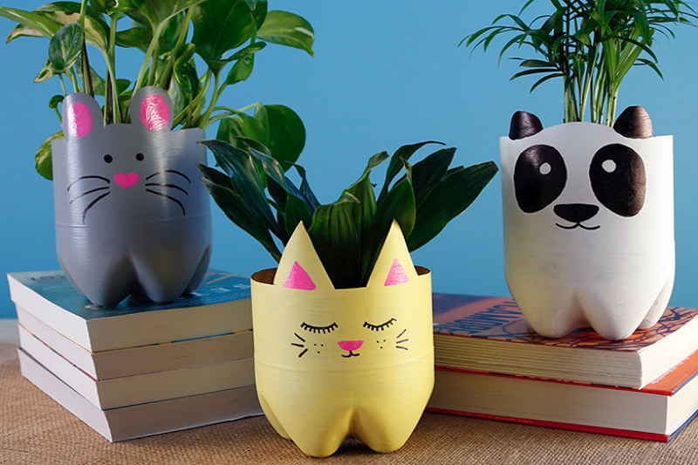
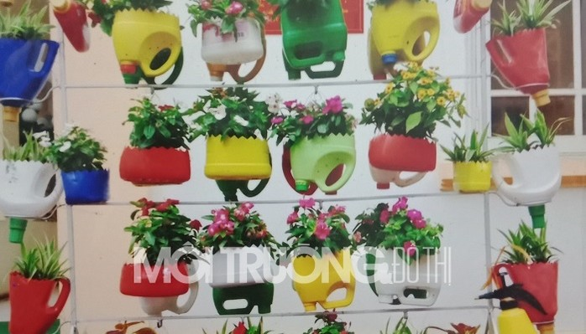
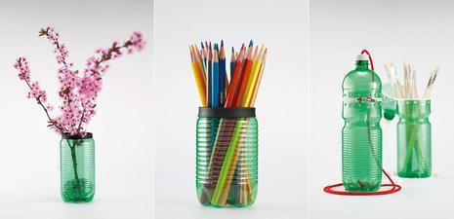
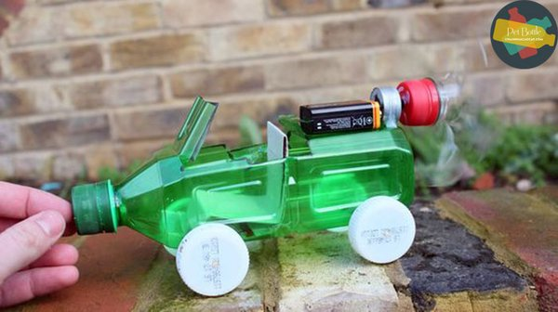

Slide 29


Slide 30

KÍNH CHÚC BAN GIÁM KHẢO, QUÝ THẦY CÔ SỨC KHỎE, HẠNH PHÚC

